Slide 1
JSP and Servlet
2019. 11. 23
개인(Personal)
도도(Dodo) / rabbit.white@daum.net
이 문서는 나눔글꼴로 작성되었습니다. 설치하기

Slide 2
목차
아파치 톰캣 9.0.27(Apache Tomcat 9.0.27)
이클립스 환경설정(Eclipse Preference)
HeidiSQL 10.2.0.5599에서 게시판 DB 설계하기(Designing board DB in HeidiSQL10.2.0.5599)
프론트엔드에서 사용자 접속의 예(Example of User Connections at the Front End)

Slide 3
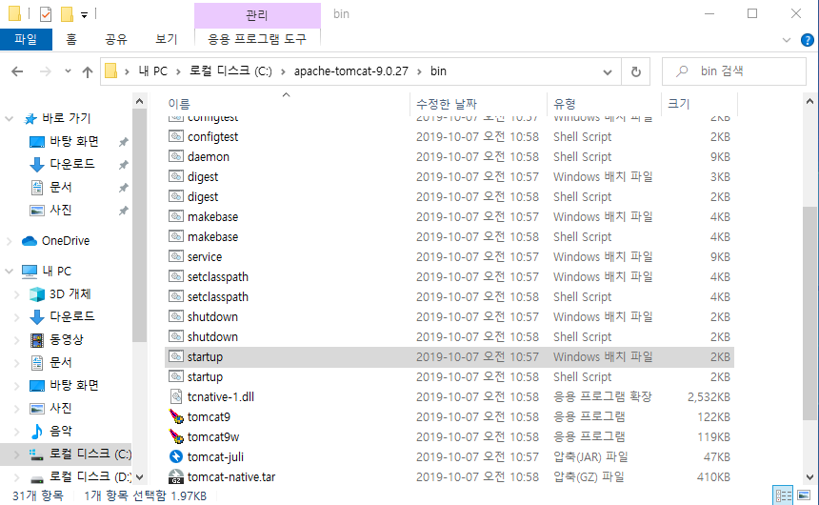
1. 아파치 톰캣 9.0.27(Apache Tomcat 9.0.27)
1.1 JSP and Servlet
3 / 11
톰캣을 실행한다. startup.bat 배치 파일을 실행하면 된다.
(Run Tomcat. Just run the startup.bat batch file.)

Slide 4
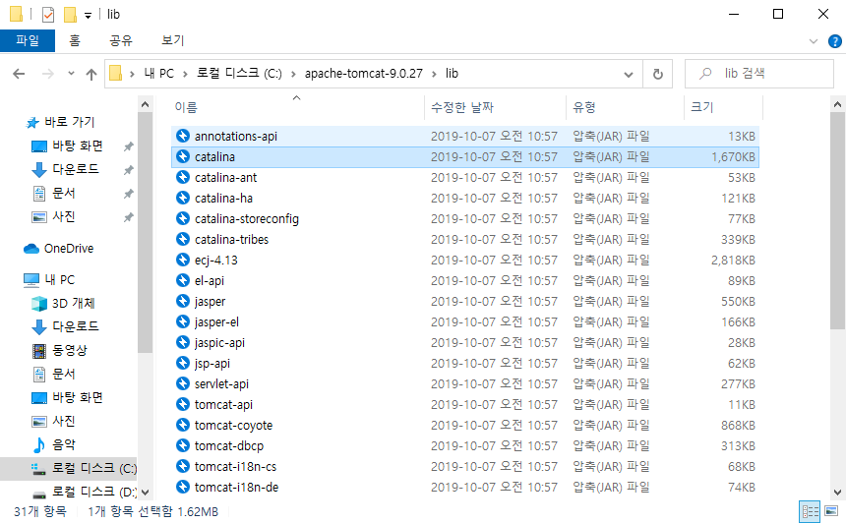
1. 아파치 톰캣 9.0.27(Apache Tomcat 9.0.27)
1.1 JSP and Servlet
4 / 11
"C:\apache-tomcat-9.0.27\lib"는 tomcat의 서블릿, DBCP, Catalina 등이 담겨져 있는 라이브러리 폴더이다.
("C:\apache-tomcat-9.0.27\lib" is a library folder containing tomcat's servlets, DBCP, Catalina, and so on.)

Slide 5
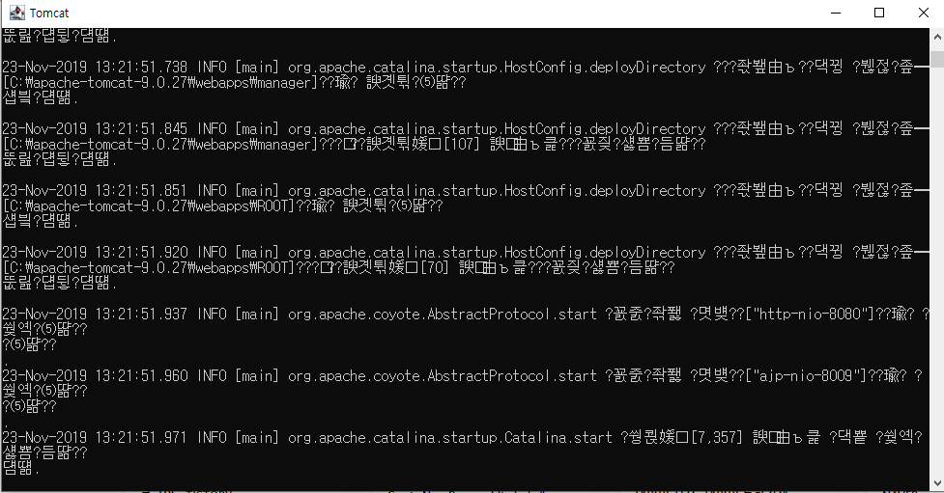
1. 아파치 톰캣 9.0.27(Apache Tomcat 9.0.27)
1.1 JSP and Servlet
5 / 11
톰캣 실행의 모습

Slide 6
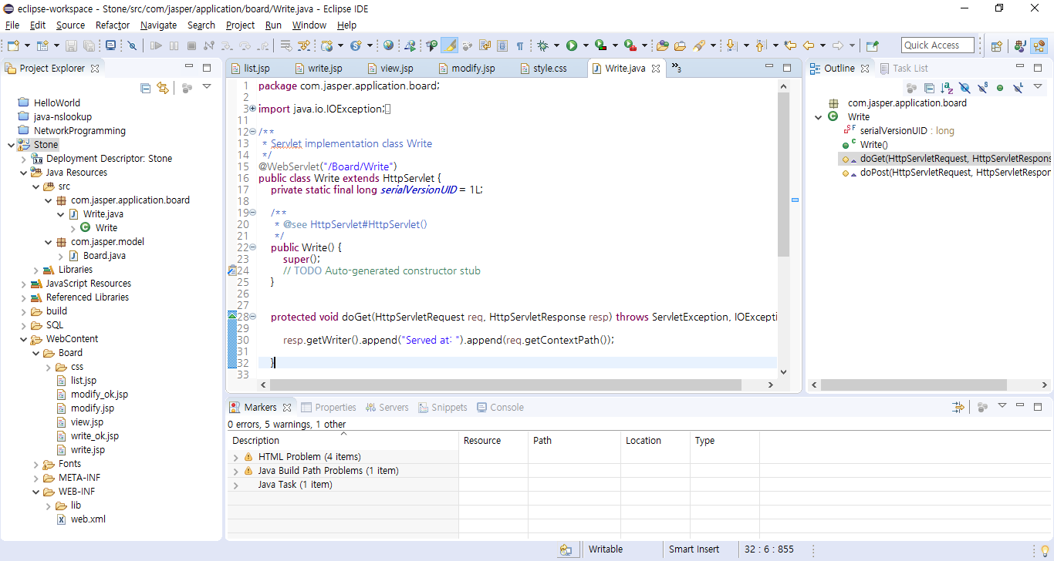
2. 이클립스 환경설정(Eclipse preferences)
1.1 JSP and Servlet
6 / 11
이클립스 웹 작업에 있어서 가장 중요한 것은 아무래도 환경설정을 꼽겠다.
(Perhaps the most important thing when working with Eclipse web is configuration.)

Slide 7
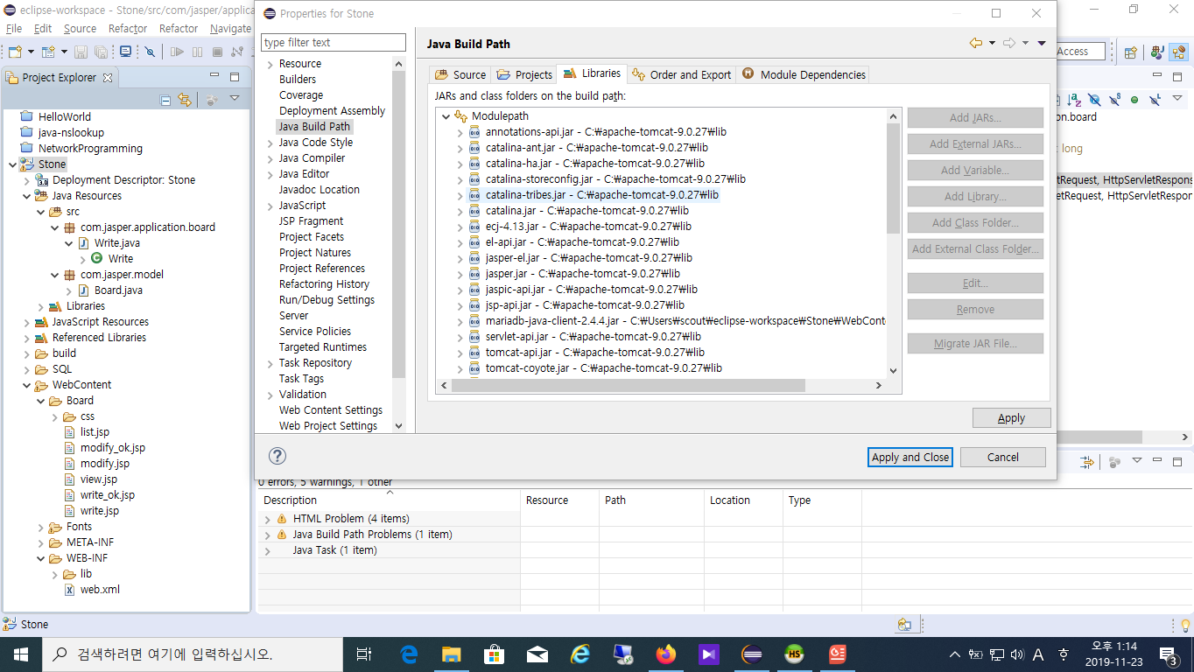
2. 이클립스 환경설정(Eclipse preferences)
1.1 JSP and Servlet
7 / 11
Java Build Path에 Libraries 탭에 "MariaDB-Java-client-2.4.4.jar", "Tomcat Jars" 추가 모습
(Adding "MariaDB-Java-client-2.4.4.jar" and "Tomcat Jars" to Libraries tab in Java Build Path)

Slide 8
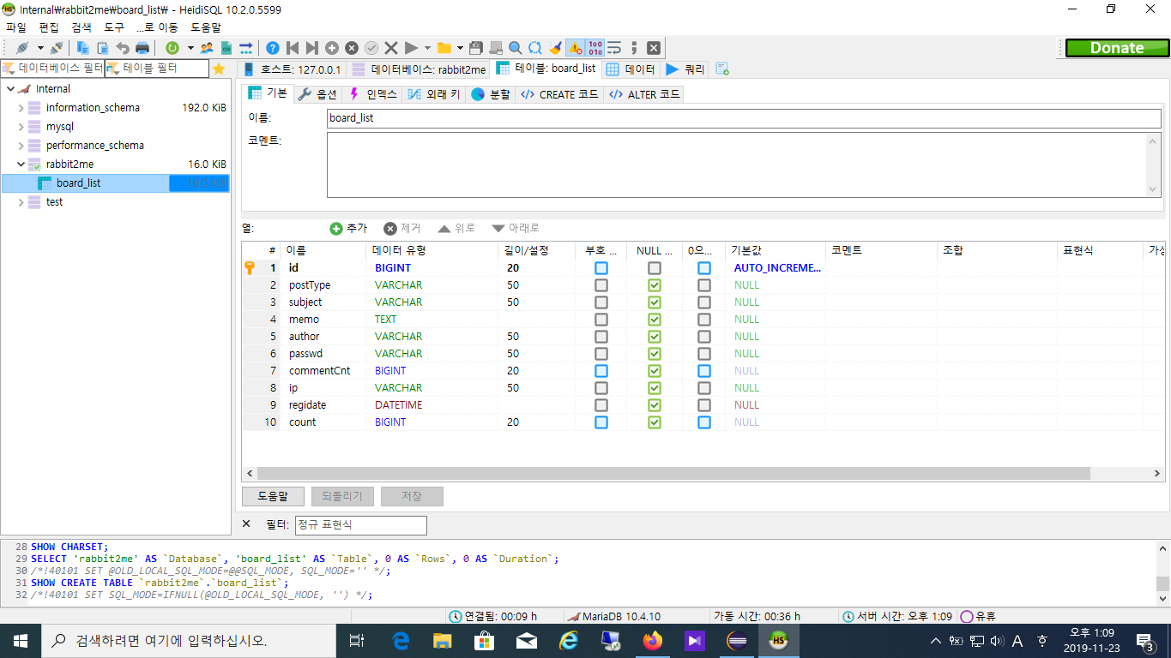
3. HeidiSQL 10.2.0.5599에서 게시판 DB 설계하기 (Designing board DB in HeidiSQL 10.2.0.5599)
1.1 JSP and Servlet
8 / 11
예제에 사용한 게시판 DB 설계를 하였다. 가볍게 따라서 작성하면 될 것이다.
(Designed bulletin board DB used in the example.)
(Simply follow along.)

Slide 9
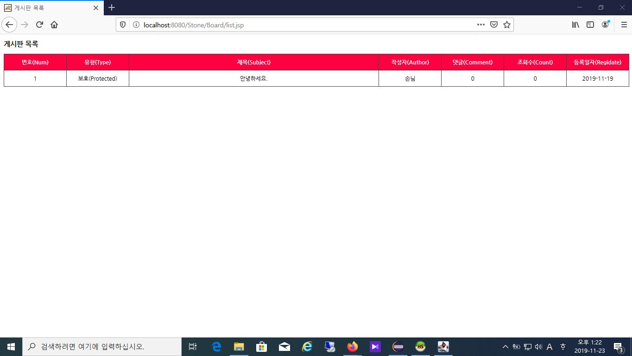
4. 프론트엔드에서 사용자 접속의 예(Example of User Connections at the Front End)
1.1 JSP and Servlet
9 / 11
예제에 사용한 게시판 DB 설계를 하였다. 가볍게 따라서 작성하면 될 것이다.
(Designed bulletin board DB used in the example. Simply follow along.)

Slide 10
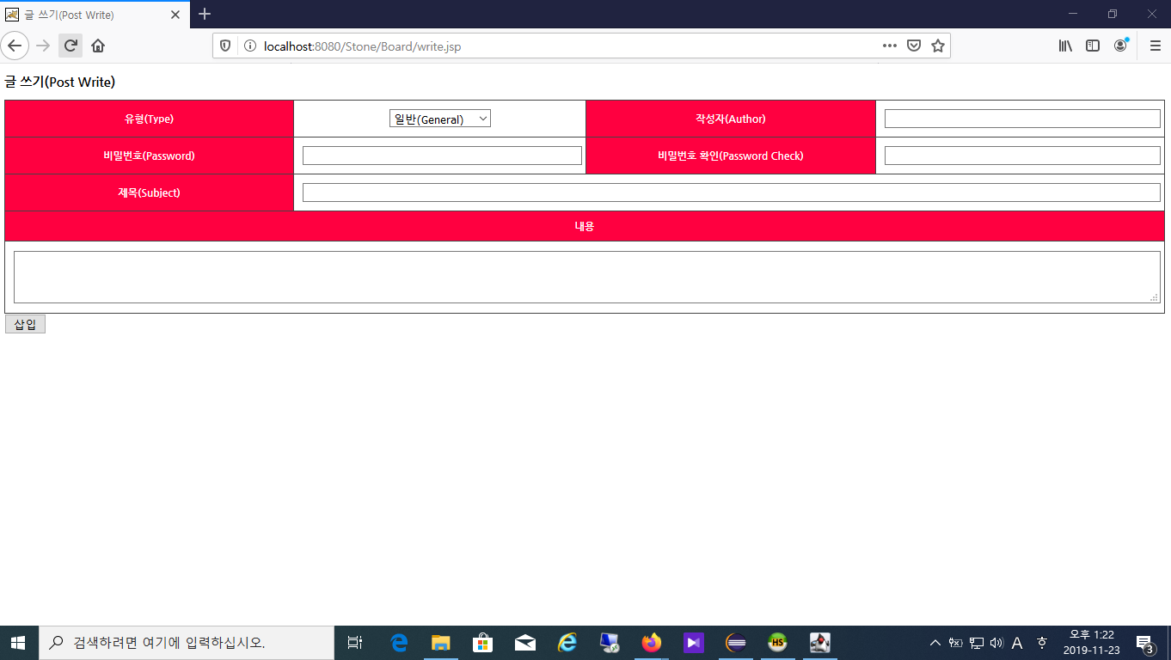
4. 프론트엔드에서 사용자 접속의 예(Example of User Connections at the Front End)
1.1 JSP and Servlet
10 / 11
예제에 사용한 게시판 DB 설계를 하였다. 가볍게 따라서 작성하면 될 것이다.
(Designed bulletin board DB used in the example. Simply follow along.)

Slide 11
감사합니다
이 문서는 나눔글꼴로 작성되었습니다. 설치하기

